Slide 1
Projeto Integrador
TDS-03 Noite
Angelo Gimenes
Lucas William
Mark Frank
Maycon Liberato Garrido

Slide 2
Plano de Apresentação
01
Projeto Speed Service - Java
02
Banco de dados - SQL
03
Projeto Biblioteca Virtual - Python

Slide 3
Projeto Speed Service - Java
O projeto consiste na criação, leitura, atualização e exclusão de clientes e abertura de chamados.
Camada MVC
JDBC Oracle
WildFly

Slide 4
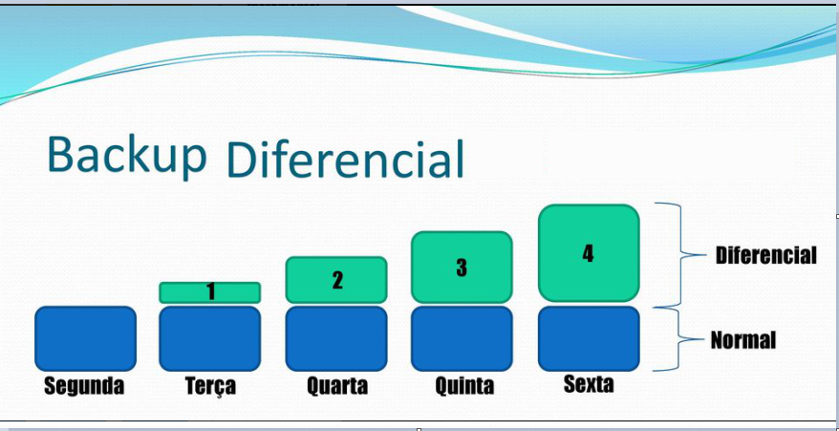
Banco de Dados - Oracle
O modelo de backup Diferencial foi escolhido, pois a execução do Restore será mais rápido em comparação com o modelo Incremental.

Slide 5
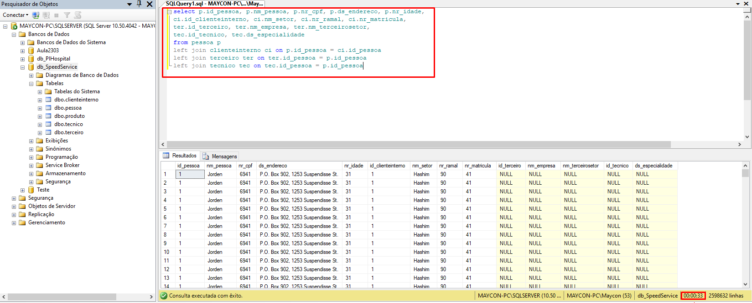
Performance Tuning
Inserção de índices nas tabelas pessoa, clienteinterno, terceiro e tecnico. O resultado apresentado foi de 4 segundos mais rápido em comparação como select convencional.

Slide 6
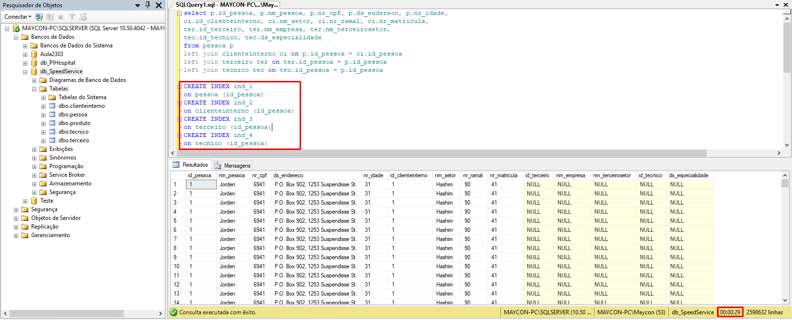

Slide 7
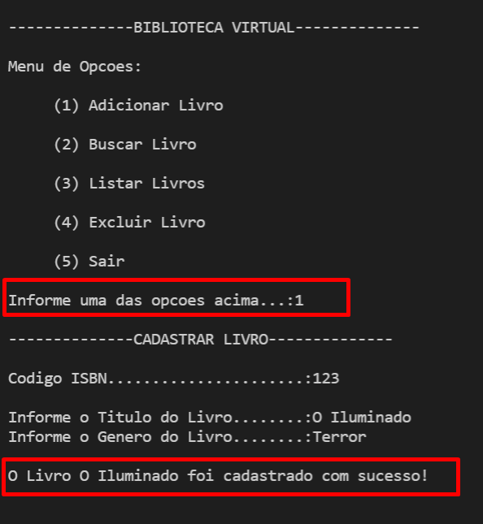
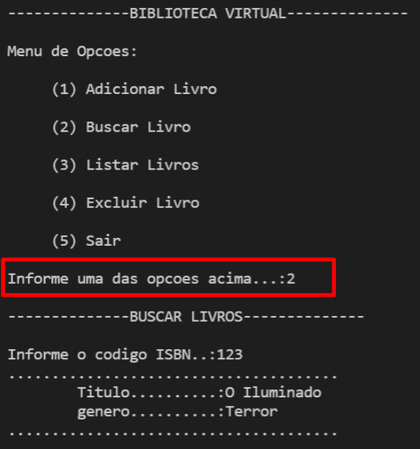
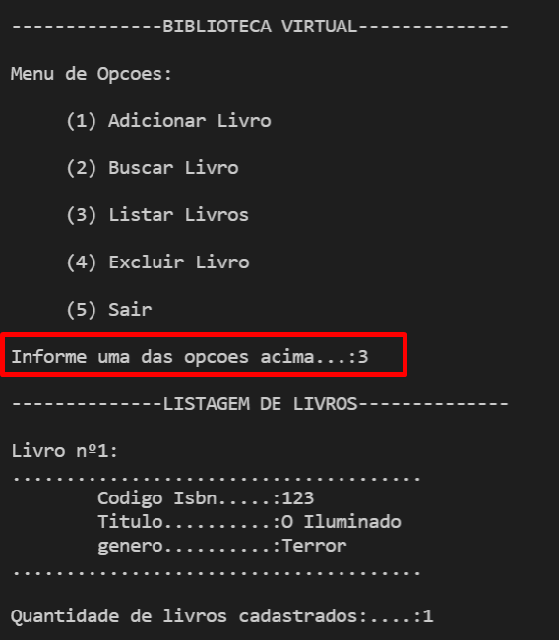
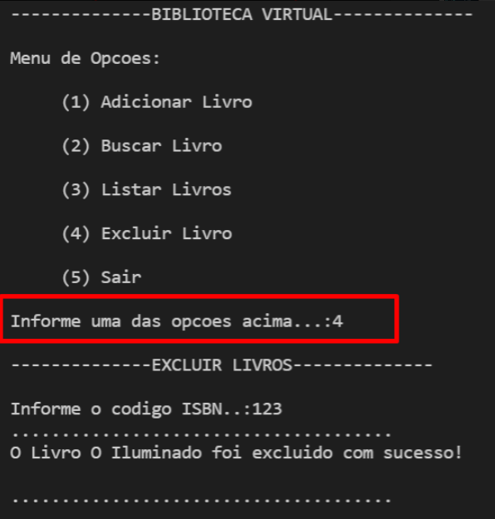
Biblioteca Virtual - Python

Slide 8
Obrigado!

